Slide 1

Projekat 3
Predmet: Sistemi za obradu i analizu velike količine podataka
Profesor: Dragan Stojanović
Student: Ivan Petković 1496

Slide 2



Zadatak
Implementirati Spark aplikaciju za batch obradu koja vrši treniranje modela mašinskog učenja korišćenjem naprednog algoritma za klasifikaciju ili regresiju.
Implementirati Flink streaming aplikaciju koja će dobijati podatke sa Kafka brokera i odgovarajućeg Kafka topic-a i na osnovu prethodno treniranog modela određivati labelu unetog sloga podataka.
Streaming podatke sa Flink streaming aplikacije, kao i rezultate njene predikcije, smestiti u InfluxDB i prikazati u okviru Grafana – dashboard aplikacije.

Slide 3
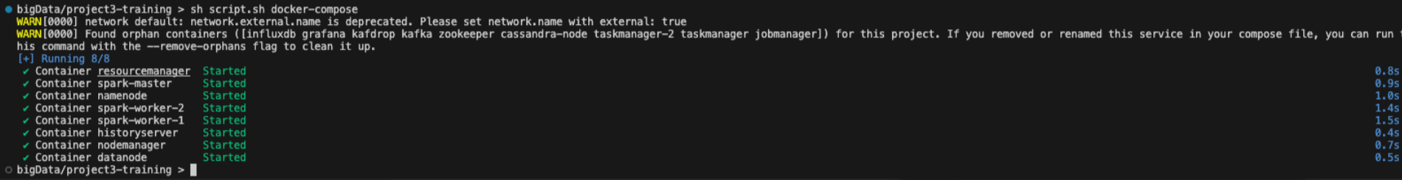
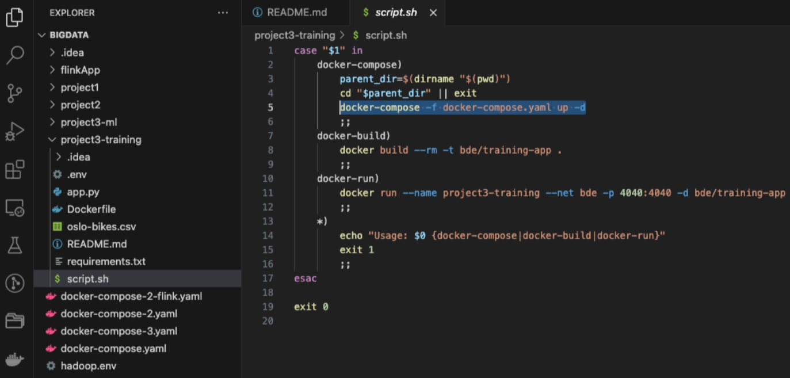
Pomoću sledeće komande pokrećemo višekontejnersku aplikaciju definisanu u docker-compose.yaml fajlu: sh script.sh docker-compose
Ova komanda pokreće odgovarajuću akciju iz script.sh fajla.

Slide 4
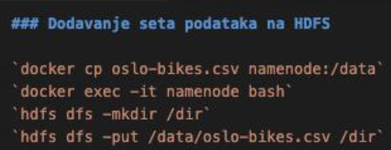
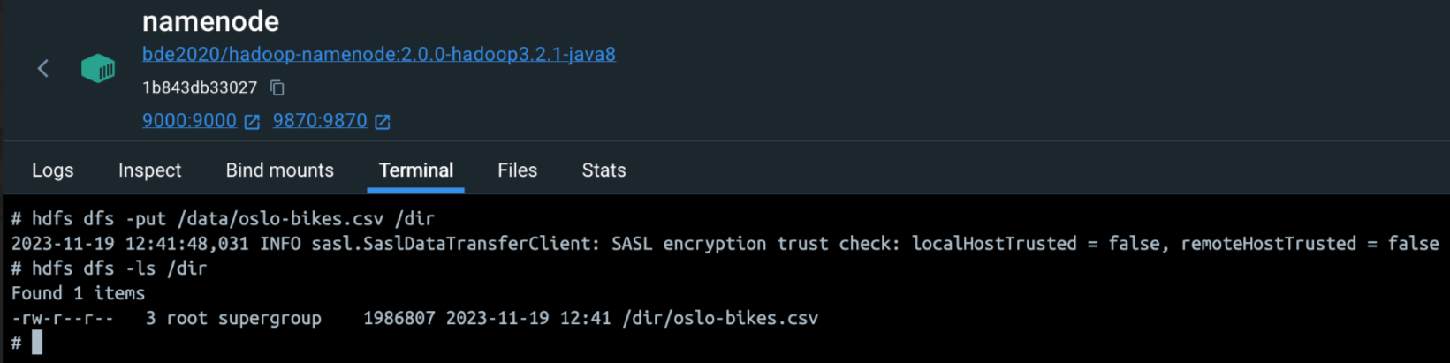
Sada dodajemo set podataka na HDFS.
Proveravamo i vidimo da je set podataka uspesno dodat unutar dir foldera.

Slide 5
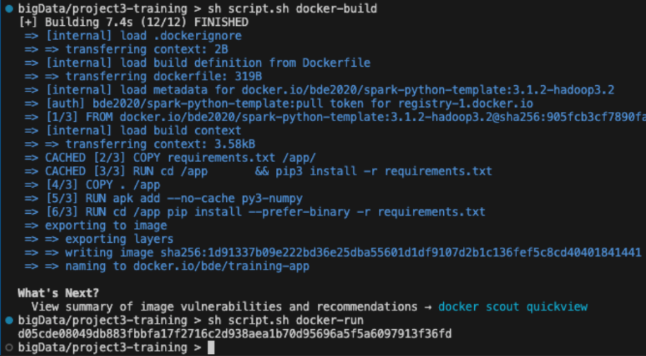
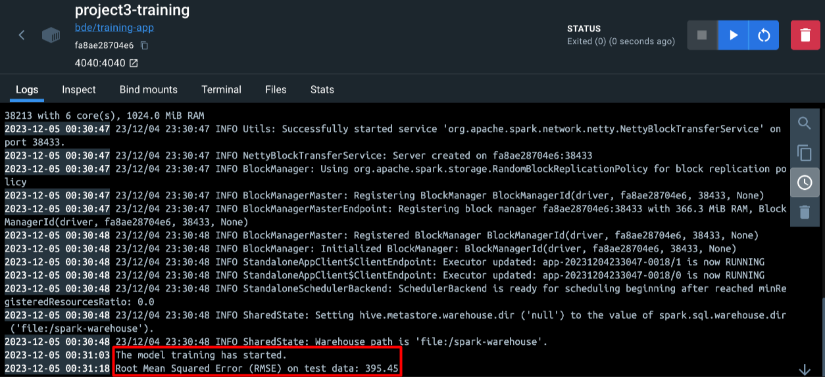
Pokrećemo docker-build a odmah zatim i docker-run komdanu.
Ako udjemo u deo za logove, možemo da vidimo da je model istreniran.

Slide 6
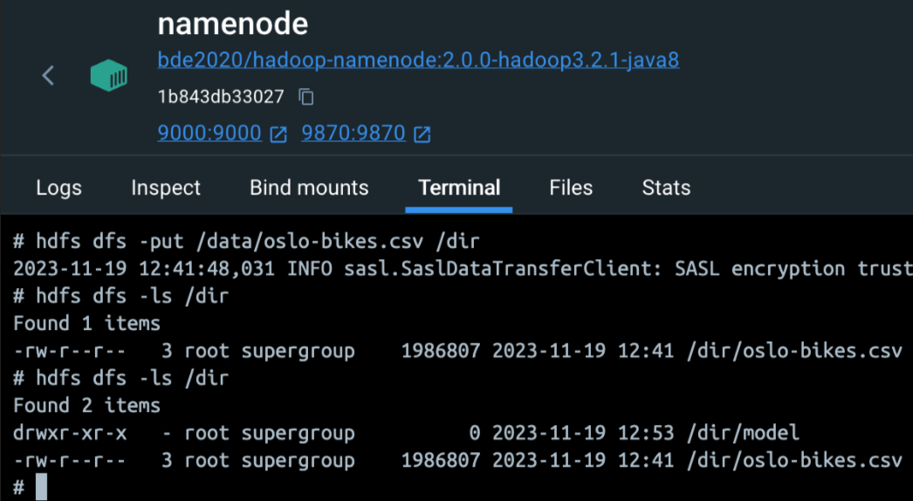
Proverimo ponovo dir folder i može se videti da je istreniran model smešten u model direktorijum.

Slide 7
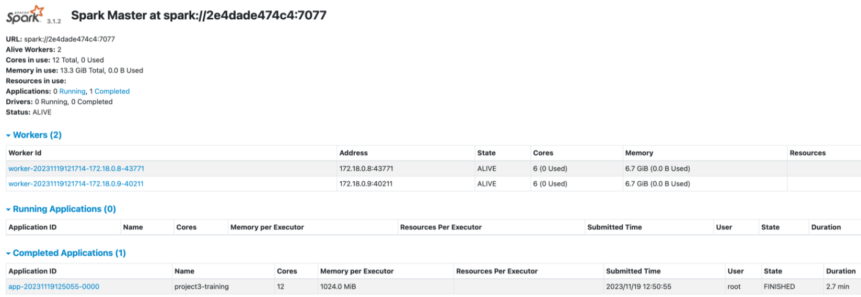
Treniranje na Spark Cluster-u

Slide 8
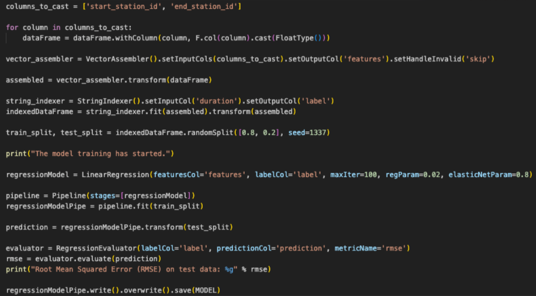
Nakon same konfiguracije Spark aplikacije, učitavanja env parametara i dataset-a vršimo konverziju tipa za start_station_id i end_station_id kolone.
Zatim kreiramo vektor od ovih kolona i dodajemo ga u DataFrame kao features.
Sledeći korak je indeksiranje kolone duration i podela podataka na podatke za treniranje i podatke za testiranje modela (ovo je obično u odnosu 80 prema 20).
Kreiranje linearne regresije, a zatim koristimo evaluator klasifikacije za procenu performansi modela na test podacima.
Na kraju ispisujemo rezultat i čuvamo model na određenu putanju.

Slide 9
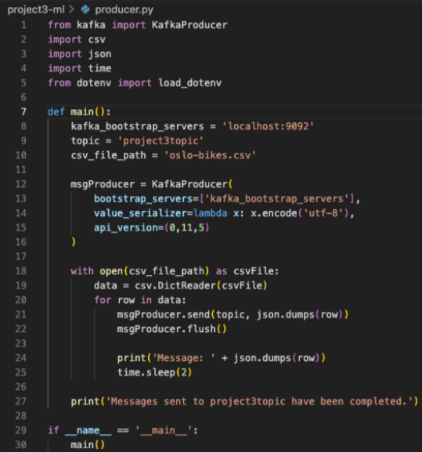
Za treniranje modela je korišćeno prvih 9000 podataka iz oslo-bikes.csv fajla, dok je kasnije za klasifikaciju podataka korišćeno 100 koji su takođe smeštani u fajlu pod istim nazivom, ali u project3-ml projektu.
Pokretanje klasifikacije podataka se vrši sličnim postupkom kao i treniranje. Prvo pokrećemo docker-compose akciju koja pokreće višekontejnersku aplikaciju, a zatim izvršavamo docker-build i docker-run naredbe.
Nakon toga se vrši pokretanje producer-a i podaci se salju na project3topic jedan po jedan.

Slide 10
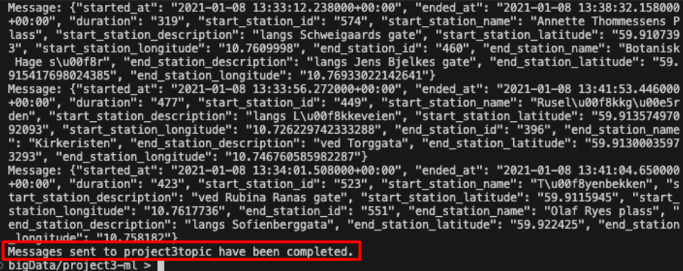
Slanje podataka je završeno, o čemu nas izveštava i poruka iz producer.py fajla
Unutar project3-classification kontejnera možemo da vidimo logove i proces obrade podataka koji su stizali na topic.

Slide 11
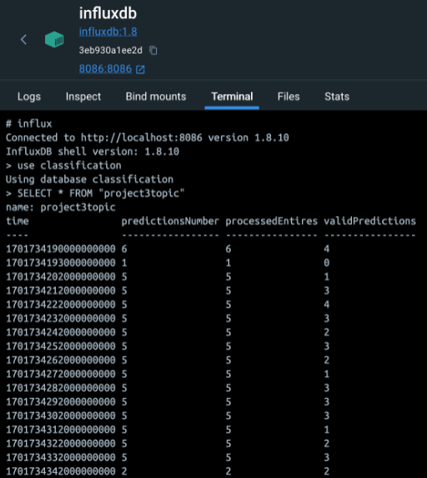
Unutar influxdb kontejnera i njegovog terminala možemo da proverimo koji podaci su to zabeleženi prilikom analize i klasifikacije podataka.
Ako je validPredictions jednak ili ima približnu vrednost kao predictionsNumber, onda možemo da kažemo da je model uspešan.
Još malopre prilikom treniranja smo mogli da vidimo u logovima veliki rezultat za RMSE, što nam govori da model nije baš najbolje istreniran.

Slide 12
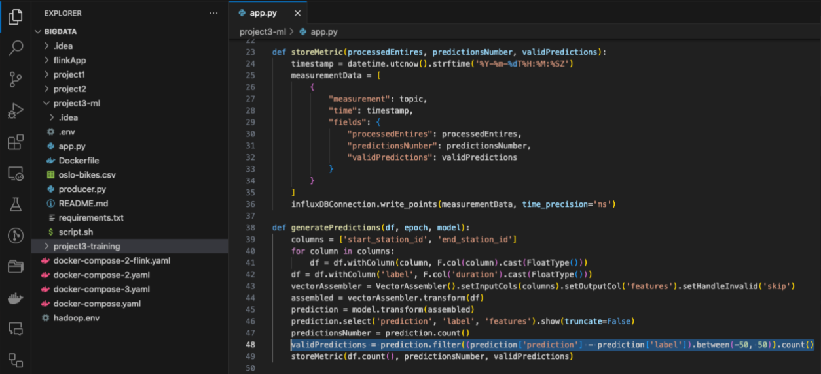
Iz razloga što model vrlo retko može da predvidi tačnu vrednost trajanja vožnje, dodat je uslov da njegova predikcija bude u opsegu +-50 da bi se računala kao validna predikcija.
Kolona time nam je bitna da bi mogli da pratimo tačnost klasifikacije i modela tokom vremena.

Slide 13
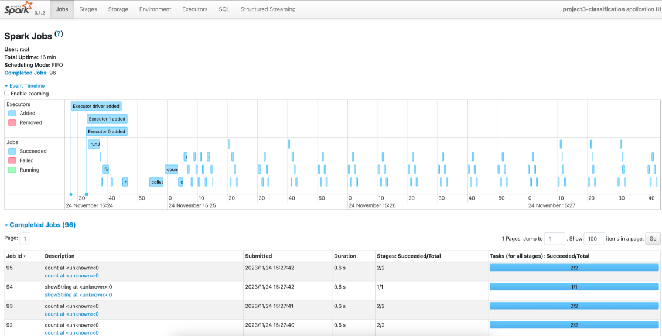
Spark Cluster – Klasifikacija:

Slide 14
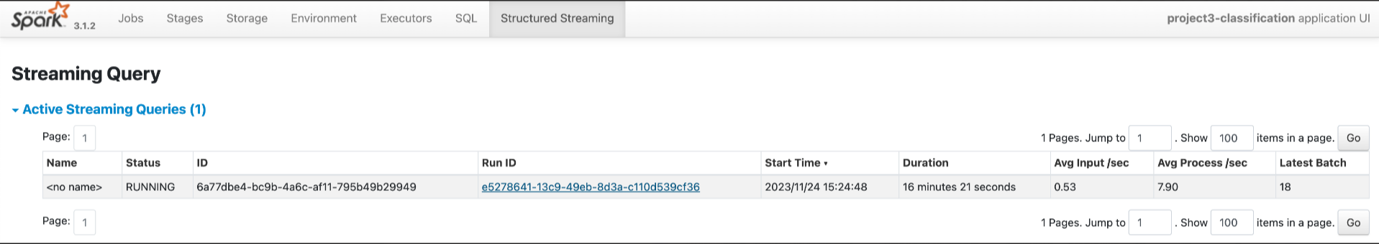
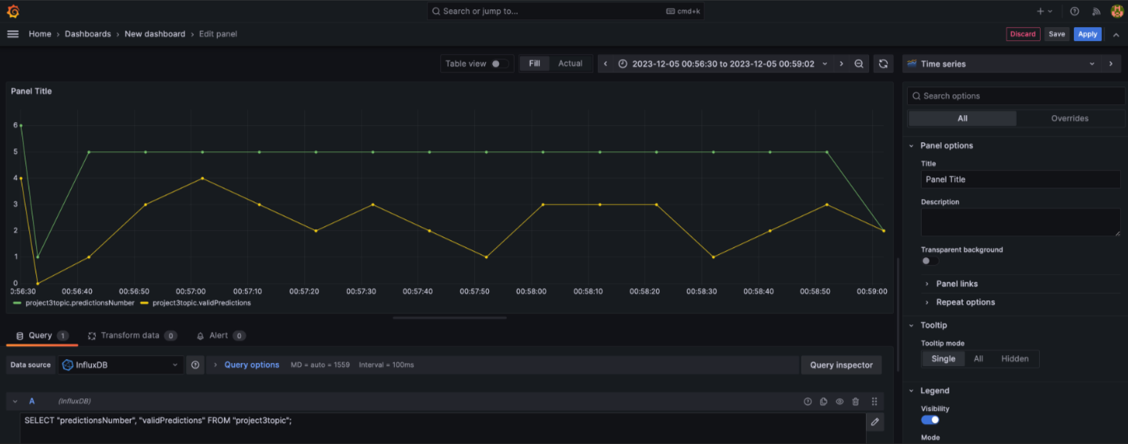
Što se tiče performansi, treniranje je bilo završeno relativno brzo (nepuna 3 minuta je bilo potrebno), a i klasifikacija se izvršava prosečno za nepunih 8 sekundi. Na osnovu ovih rezultata se može zaključiti da su procesi izvršeni u adekvatnoj brzini i da su performanse aplikacije dobre, dok model nije najbolji.
Vizuelizacija podatak u Grafani.

